Slide 1

20장 WinForm으로 만드는 사용자 인터페이스

Slide 2
이번 강의에서 다루는 내용
WinForm 소개
WinForm으로 윈도우 띄우기
Application 클래스
윈도우 메시지
윈도우 컨트롤(with 이벤트)

Slide 3
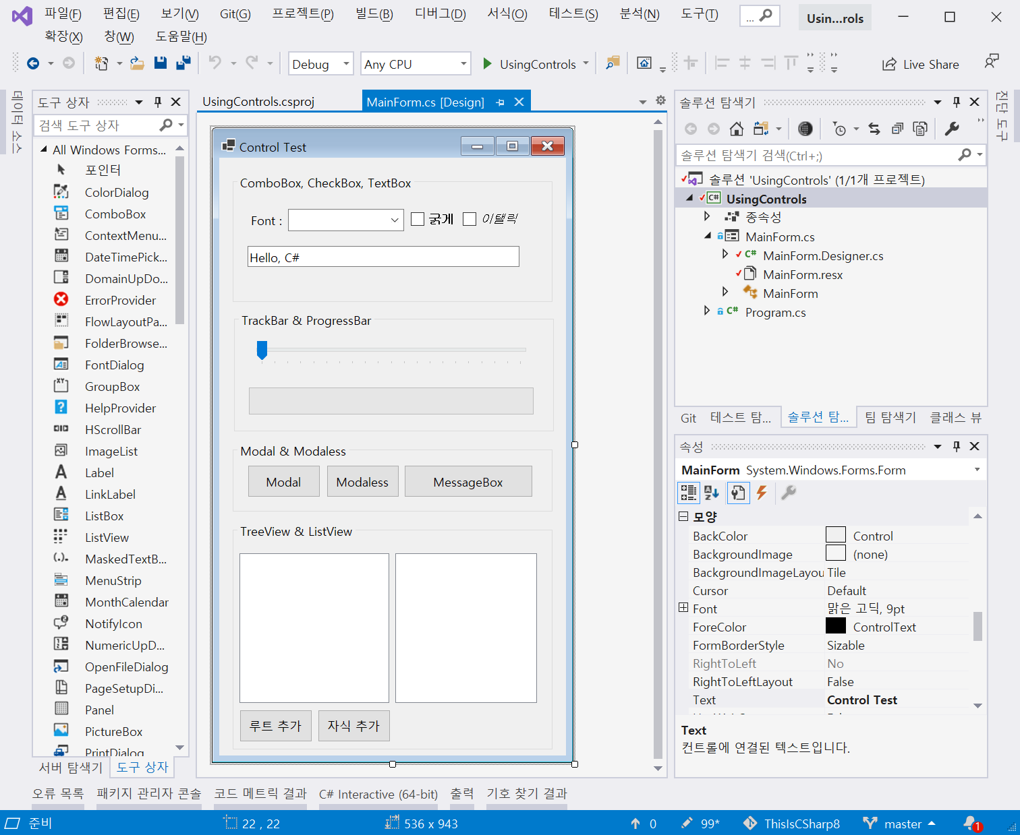
WinForm 소개
.NET UI 라이브러리 두 가지
WinForm(Windows Form) : 익히기 쉽고 높은 생산성 제공
WPF(Windows Presentation Foundation) : 세련된 UI와 화려한 효과를 제공하나, 학습곡선이 가파름.
WYSIWYG 방식의 GUI 프로그램 개발

Slide 4
C# 코드로 WinForm 윈도우 만들기
윈도우를 띄우는 과정 비교
Win32
윈도우 클래스를 정의
정의된 윈도우 클래스를 등록
윈도우를 생성한 다음
윈도우를 사용자에게 표시
메시지 루프 실행
WinForm
System.Windows.Forms.Form 클래스에서 파생된 윈도우 폼 클래스를 선언
①번에서 만든 클래스의 인스턴스를 인수로 넘겨 System.Windows.Forms.Application.Run() 메소드 호출
Notes:
[ ] 안에 있는 차원의 길이를 뒤에서부터 읽으면 이해가 쉬움.
예를 들면 int[ 2, 3 ]는 기반 형식이 int이며 길이는 3인 1차원 배열을 원소로 2개 갖고 있는 2차원 배열이라고 읽는 식

Slide 5
WinForm 윈도우 띄우기
using System;
namespace SimpleWindow
{
class MainApp : System.Windows.Forms.Form
{
static void Main(string[] args)
{
System.Windows.Forms.Application.Run(new MainApp());
}
}
}

Slide 6
Application 클래스
윈도우 응용 프로그램 시작/종료 메소드 제공
Application.Run()
Application.Exit()
윈도우 메시지 처리하는 것
class MyForm : System.Windows.Forms.Form
{
}
class MainApp
{
static void Main(string[] args)
{
MyForm form = new MyForm();
form.Click += new EventHandler(
(sender, eventArgs) =>
{
Application.Exit();
});
Application.Run(form);
}
}
Notes:
[ ] 안에 있는 차원의 길이를 뒤에서부터 읽으면 이해가 쉬움.
예를 들면 int[ 2, 3 ]는 기반 형식이 int이며 길이는 3인 1차원 배열을 원소로 2개 갖고 있는 2차원 배열이라고 읽는 식

Slide 7
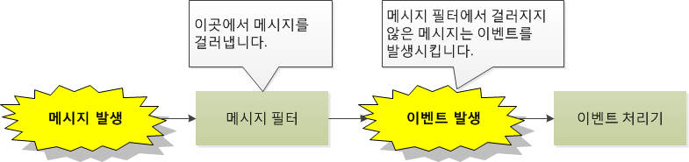
메시지 필터링(Message Filtering) (1/2)
윈도우 메시지의 생성 및 처리 예
하드웨어(마우스나 키보드)로부터 인터럽트 발생
해당 인터럽트는 윈도우에 의해 윈도우 메시지(Windows Message) 생성
윈도우 메시지를 응용 프로그램에게 전송
응용 프로그램은 해당 메시지를 처리
메시지 필터는 관심 있는 메시지를 정제
Application 클래스가 메시지 필터 제공
Notes:
https://devblogs.microsoft.com/oldnewthing/20031001-00/?p=42343

Slide 8
메시지 필터링(Message Filtering) (2/2)
Application.AddMessageFilter() 메소드를 이용하여 응용프로그램에 메시지 필터 설치
메시지 필터는 다음과 같이 IMessageFilter 인터페이스 상속
public class MessageFilter : IMessageFilter
{
public bool PreFilterMessage(ref Message m)
{
if (m.Msg >= 0x200 && m.Msg <= 20E)
{
Console.WriteLine("발생한 메시지: " + m.Msg);
return true;
}
return false;
}
}
// …
Application.AddMessageFilter( new MessageFilter() );
public interface IMessageFilter
{
bool PreFilterMessage(ref Message m);
}
마우스 이동부터 마우스의 왼쪽, 오른쪽, 가운데 버튼 동작, 마우스 휠 굴림 메시지를 모두 정제
Notes:
https://devblogs.microsoft.com/oldnewthing/20031001-00/?p=42343

Slide 9
System.Windows.Forms.Form 클래스
다양한 컨트롤을 올려 사용할 수 있는 도화지
다양한 윈도우 메시지에 대응하는 이벤트 정의
이벤트에 대한 처리 코드 구현이 간단해짐
class MyForm : Form
{
//이벤트 처리기 선언
private void Form_MouseDown(object sender, System.Windows.Forms.MouseEventArgs e)
{
MessageBox.Show(“안녕하세요!”);
}
public MyForm()
{
//이벤트 처리기를 이벤트에 연결
this.MouseDown += new System.Windows.Forms.MouseEventHandler (this.Form_MouseDown);
}
}
Notes:
[ ] 안에 있는 차원의 길이를 뒤에서부터 읽으면 이해가 쉬움.
예를 들면 int[ 2, 3 ]는 기반 형식이 int이며 길이는 3인 1차원 배열을 원소로 2개 갖고 있는 2차원 배열이라고 읽는 식

Slide 10
컨트롤 (1/2)
윈도우 운영체제가 제공하는 사용자 인터페이스 요소
메뉴, 콤보박스, 리스트뷰, 버튼, 텍스트박스 등과 같은 표준 컨트롤 제공
컨트롤은 다음과 같은 절차로 Form 위에 배치
컨트롤의 인스턴스 생성
컨트롤의 프로퍼티에 값 지정
컨트롤의 이벤트에 이벤트 처리기 등록
폼에 컨트롤 추가

Slide 11
컨트롤 (2/2)
1. 컨트롤의 인스턴스 생성
Button button = new Button();
2. 컨트롤의 프로퍼티에 값 지정
button.Text = "Click Me!";
button.Left = 100;
button.Top = 50;
3. 컨트롤의 이벤트에 이벤트 처리기 등록
button.Click +=
(object sender, EventArgs e) =>
{
MessageBox.Show("딸깍!");
};
4. 폼에 컨트롤 추가
MainApp form = new MainApp();
form.Controls.Add(button);

Slide 12
감사합니다!
질문 있나요?
네이버 카페 : https://cafe.naver.com/thisiscsharp

